Slide 1
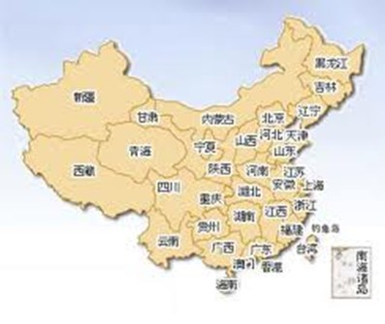
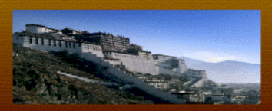
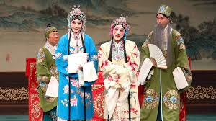
KINA

Slide 2
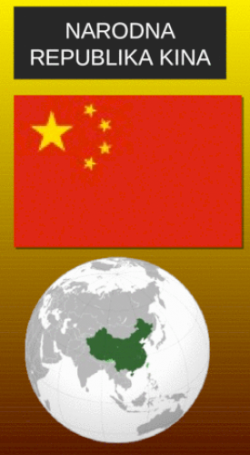
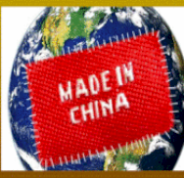
NARODNA REPUBLIKA KINA

Slide 3
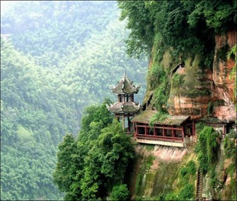
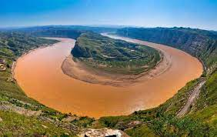
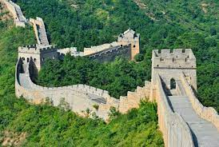
KRAJOLICI KINE

Slide 4
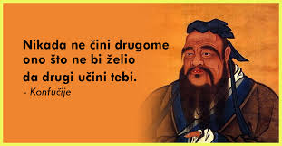
KONFUCIJE - KINESKI FILOZOF

Slide 5
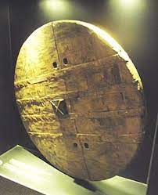
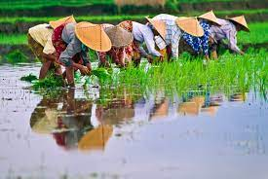
IZUMI KINE I GOSPODARSTVO KINE
KOTAČ
PISMO
KALENDAR
TISAK
BARUT
KOMPAS
POLJOPRIVREDA
INDUSTRIJA
TURIZAM

Slide 6
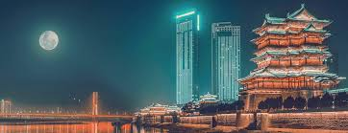
PEKING – GLAVNI GRAD

Slide 7
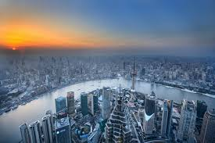
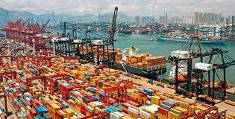
ŠANGAJ – NAJNASELJENIJA LUKA NA SVIJETU

Slide 8
U KINI ŽIVI 56 NARODA.

Slide 9
RIJEŠITI ZADANE NASTAVNE LISTIĆE! NACRTATI I OBOJATI KINESKI ZID!

